Slide 1
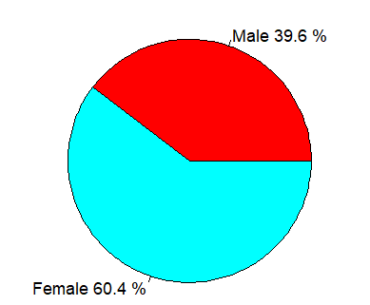
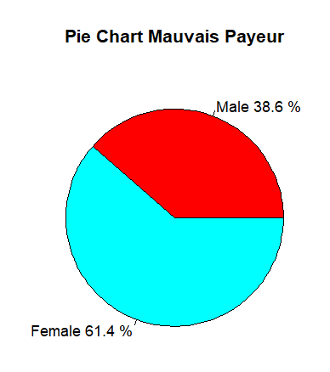
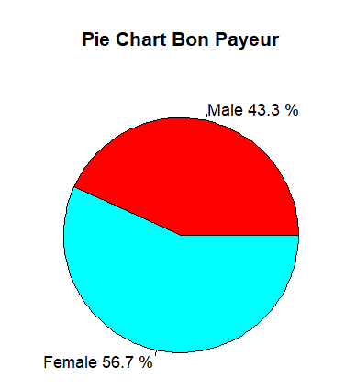
Pie Chart Genre sans corrélation
Pie Chart Genre avec corrélation de la cible (DEFAULT_PAYMENT)

Slide 2
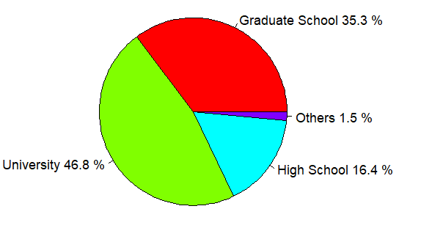
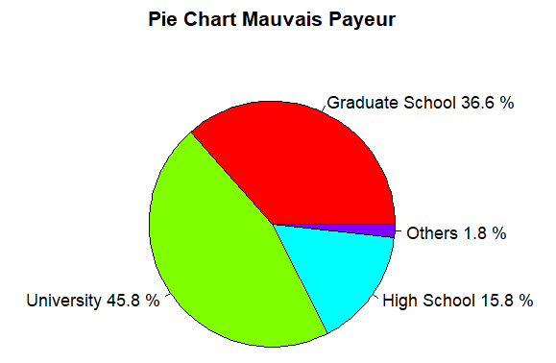
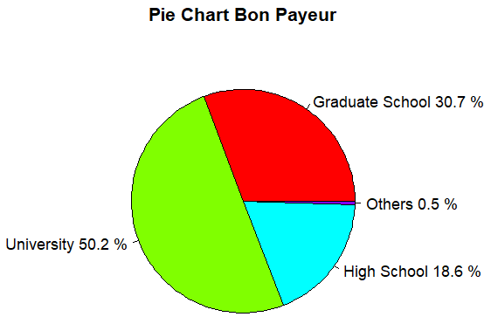
Pie Chart Education sans corrélation
Pie Chart Education avec corrélation de la cible (DEFAULT_PAYMENT)

Slide 3
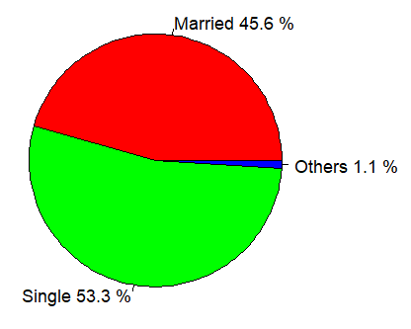
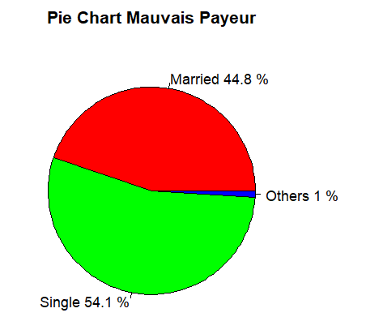
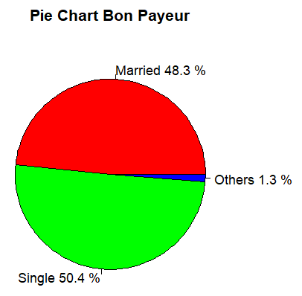
Pie Chart Mariage sans corrélation
Pie Chart Mariage avec corrélation de la cible (DEFAULT_PAYMENT)

Slide 4
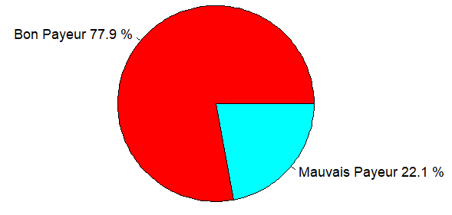
Pie Chart Cible (DEFAULT_PAYMENT) sans corrélation

